Slide 1
ISP 223 PORTEKIZCE DILBILGISINE GIRIŞ INTRODUÇÃO GRAMÁTICA PORTUGUESA
Sub-departamento de Língua Portuguesa | Faculdade de Línguas, História e Geografia | Universidade de Ankara
José Ribeiro
jribeiro@ankara.edu.tr

Slide 2
Bibliografia:
TAVARES, ANA, PORTUGUÊS XXI NÍVEL A1 LIVRO DO ALUNO; PORTUGUÊS XXI NÍVEL A1 LIVRO DE EXERCÍCIOS, LIDEL, 2003.
COIMBRA, ISABEL; OLGA, MATA COIMBRA, GRAMÁTICA ATIVA 1, LIDEL, 2011.
SUMÁRIO:
Apresentar a Unidade 6
Objectivos Funcionais:
Fazer compras;
Perguntar preços;
Pedir artigos em lojas;
Ir ao médico;
Descrever pessoas;
Aconselhar e dar instruções

Slide 3
Bibliografia:
TAVARES, ANA, PORTUGUÊS XXI NÍVEL A1 LIVRO DO ALUNO; PORTUGUÊS XXI NÍVEL A1 LIVRO DE EXERCÍCIOS, LIDEL, 2003.
COIMBRA, ISABEL; OLGA, MATA COIMBRA, GRAMÁTICA ATIVA 1, LIDEL, 2011.
SUMÁRIO:
Iniciar a Unidade 6 e Aprender:
Verbos Irregulares do Presente do Indicativo: DAR, DOER.
Questão “Podia...”
Precisar de / dever
Imperativo
Pronomes demonstrativos
Para / por

Slide 4
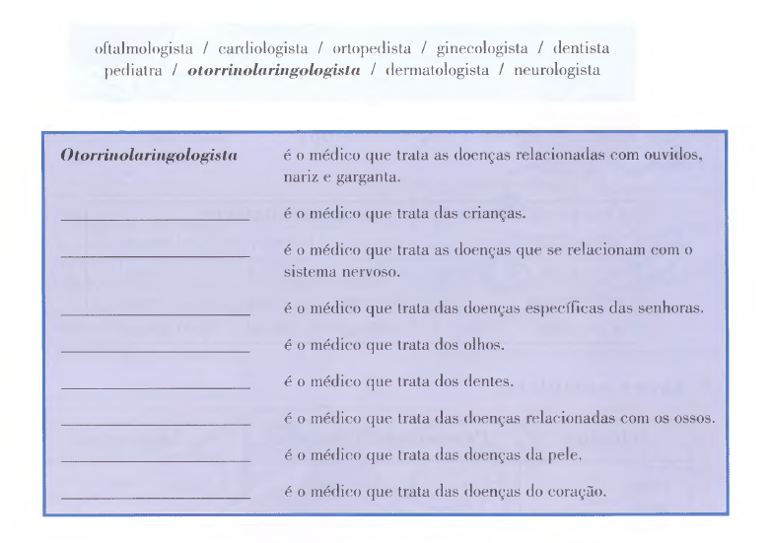
Ir ao médico

Slide 5
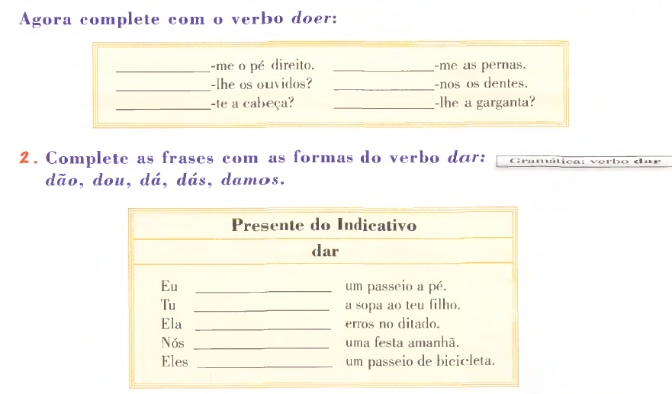
Verbos Doer Dar

Slide 6
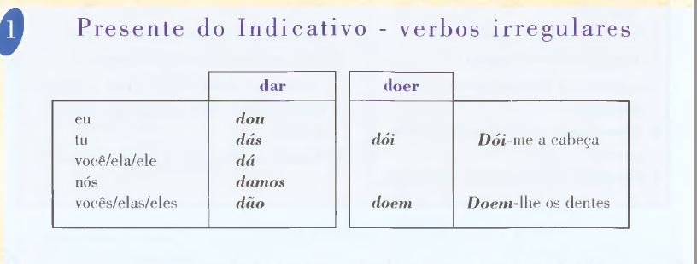
Verbos Doer / Dar

Slide 7
IMPERATIVO

